Slide 1

第五章 大数定律及中心极限定理

Slide 2
随机现象在个别情况下，偶然性起着支配作用，呈现出不确定性，但在相同条件下大量重复出现，却呈现出某种规律性。随机现象的这种规律性我们称之为统计规律性。
极限定理是概率论的基本理论，其中最重要的是称为“大数定律”和“中心极限定理”的一些定理。本章介绍几个大数定律和中心极限定理。

Slide 3
§1 大数定理
大数定律又称大数法则、大数率。 在一个随机事件中，随着试验次数的增加，事件发生的频率趋于一个稳定值；同时，在对物理量的测量实践中，大量测定值的算术平均也具有稳定性。
本节介绍两个定理，辛钦定理和贝努利定理：分别反映了算术平均值和频率的稳定性。当n很大时，算术平均值接近数学期望；频率依概率收敛于事件的概率

Slide 4


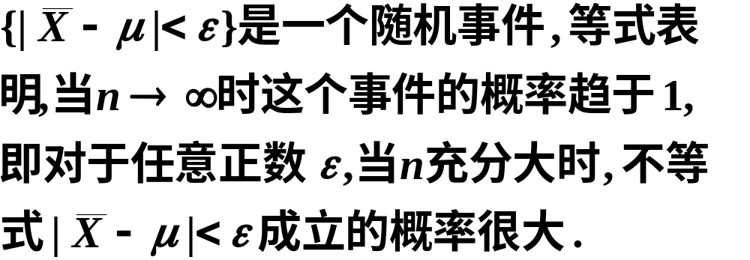

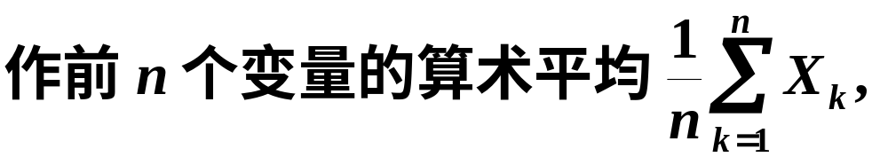



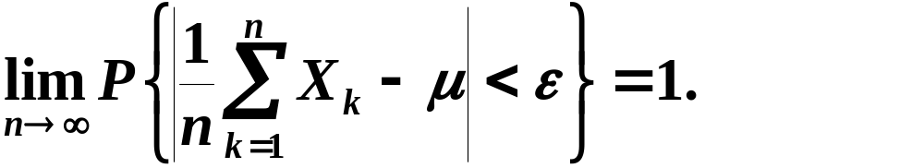
一 、基本定理
1. 弱大数定理（辛钦大数定理 ）

Slide 5
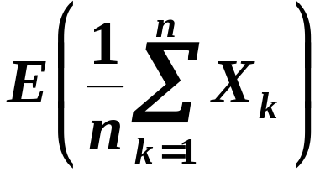
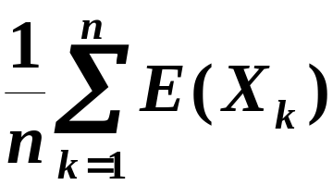
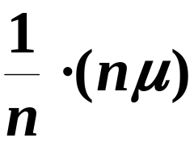


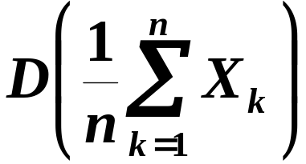
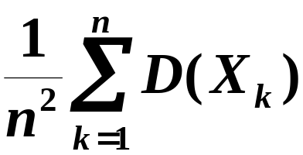
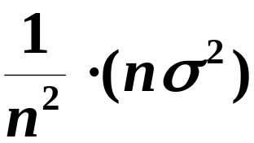
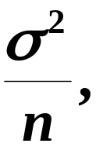
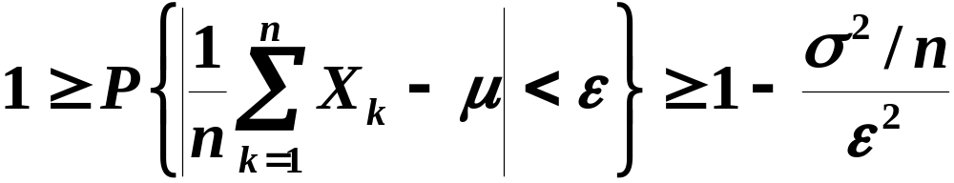

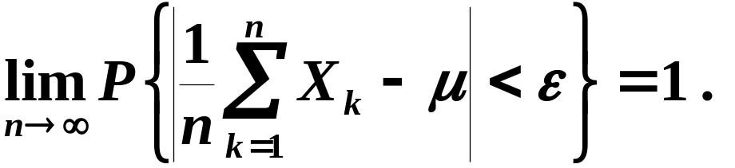

证
由契比雪夫不等式得
即得

Slide 6

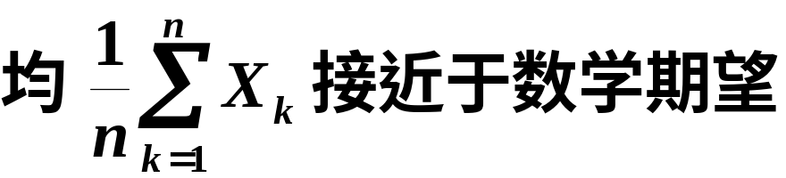
说明
（这个接近是概率意义下的接近）
即在定理条件下,
n个随机变量的算术平均,
当n无限增加时,
几乎变成一个常数.

Slide 7


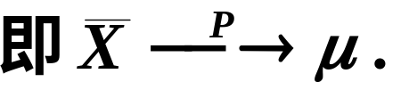



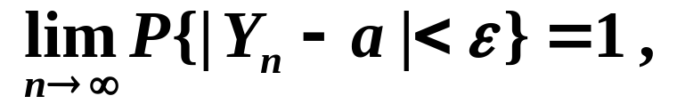

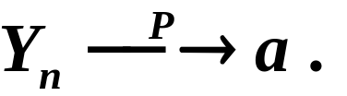
弱大数定理（辛钦大数定理）还可表述为：

Slide 8



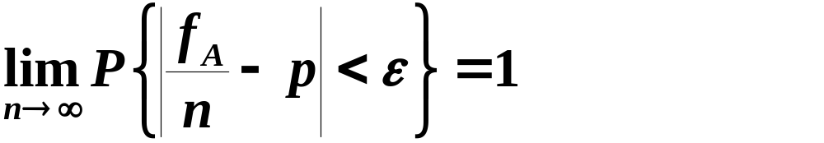

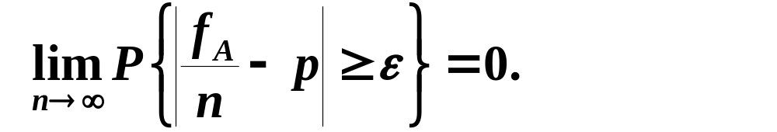
2. 伯努利大数定理

Slide 9








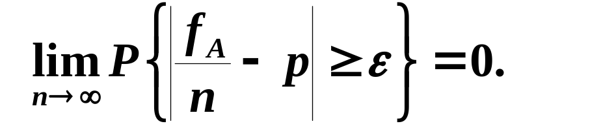

证

Slide 10



说明
因而当 n 很大时,
事件发生的频率与概率有较
大偏差的可能性很小.
在实际应用中,
当试验次数
很大时,
便可以用事件发生的频率来代替事件的概
率.

Slide 11

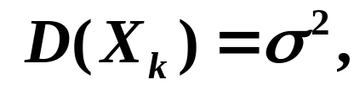



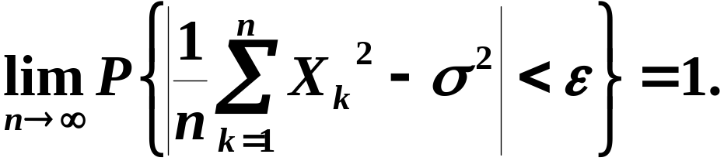

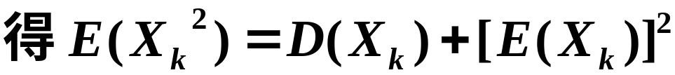

二、典型例题
例1
解

Slide 12

由辛钦定理知

Slide 13

三、小结
伯努利大数定理
两个大数定理
辛钦定理
频率的稳定性是概率定义的客观基础,
而伯
努利大数定理以严密的数学形式论证了频率的稳
定性.

Slide 14
§2 中心极限定理
中心极限定理，是概率论中讨论随机变量和的分布以正态分布为极限的一组定理。这组定理是数理统计学和误差分析的理论基础，指出了大量随机变量之和近似服从正态分布的条件。

Slide 15








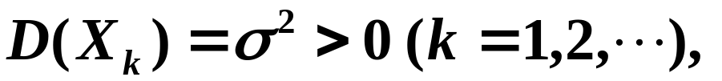

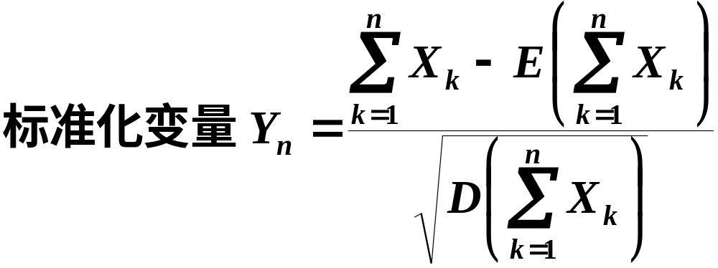
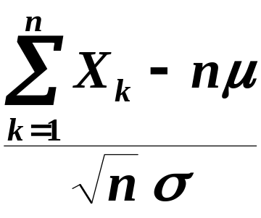
一、基本定理
定理一（独立同分布的中心极限定理）

Slide 16
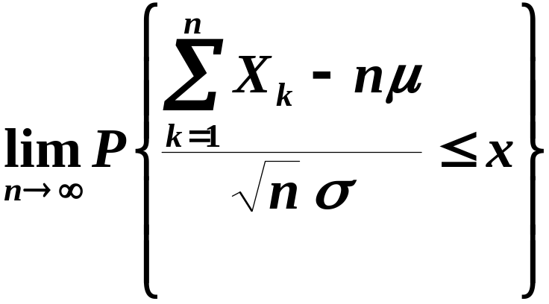
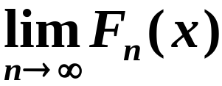
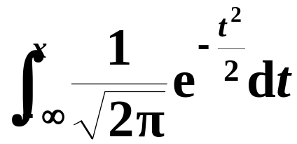


Slide 17
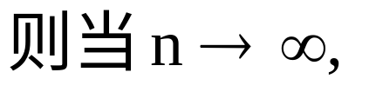
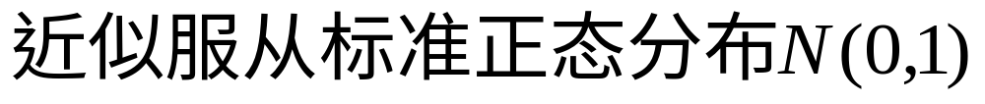
定理一表明:

Slide 18



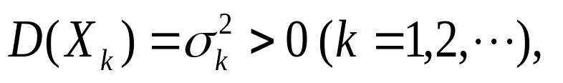
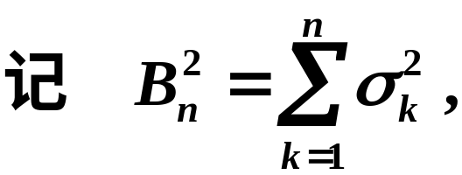


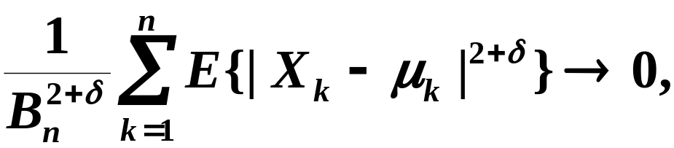
定理二(李雅普诺夫定理)

Slide 19
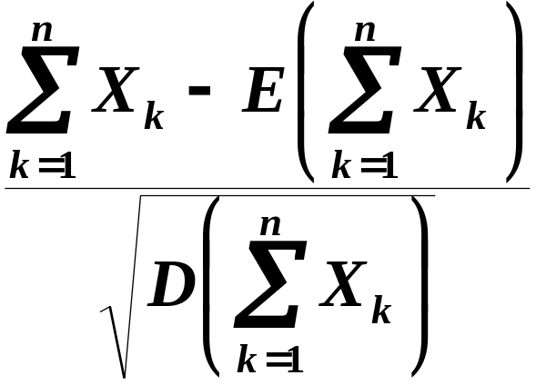
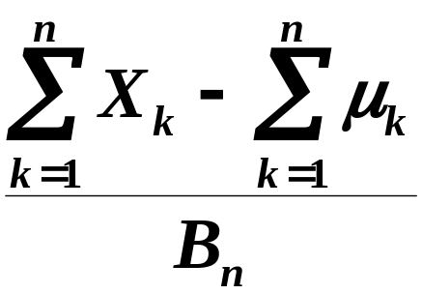

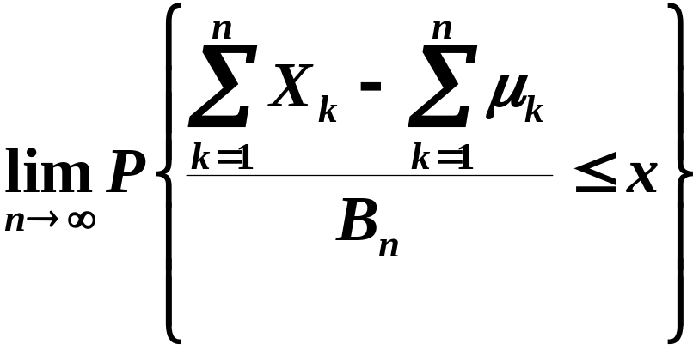
则随机变量之和的标准化变量

Slide 20
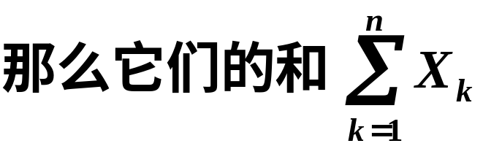


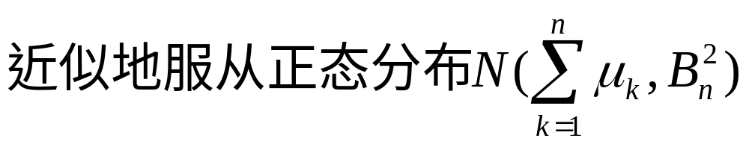

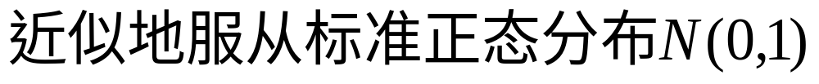
定理二表明:
下面介绍的定理三是定理一的特殊情况.

Slide 21




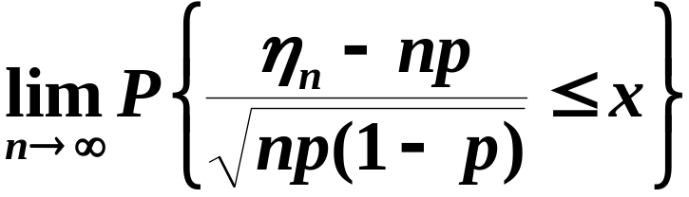
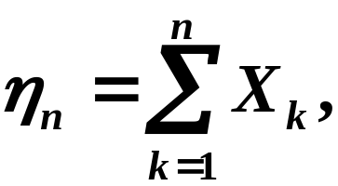




定理三(棣莫佛－拉普拉斯定理)
证明

Slide 22





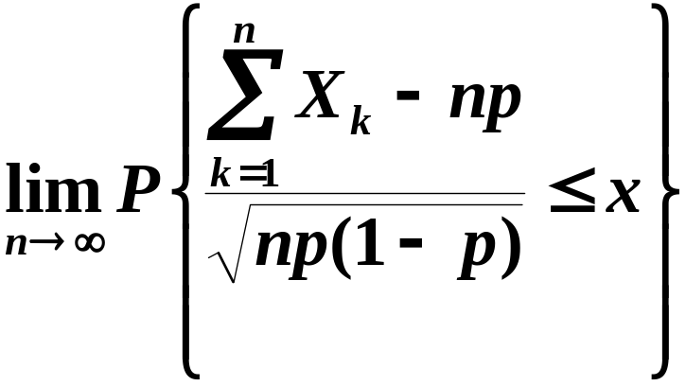
根据定理一得
定理三表明:
正态分布是二项分布的极限分布,
当n充分大时,
可以利用该定理来计算二项分布的概率.

Slide 23


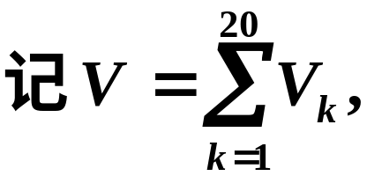

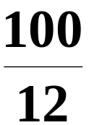




二、典型例题
例1
解
由定理一,
随机变量

Slide 24
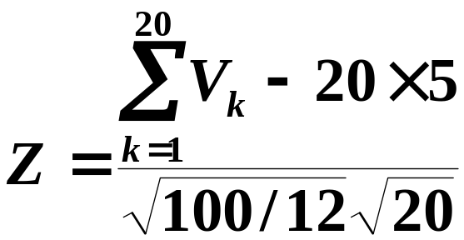
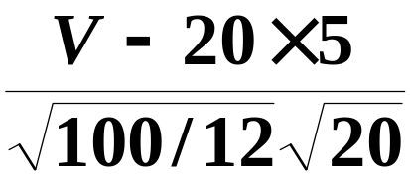



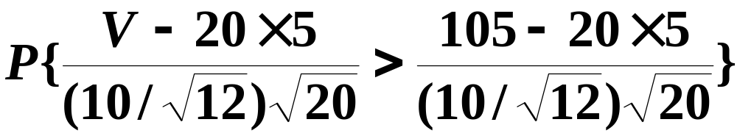
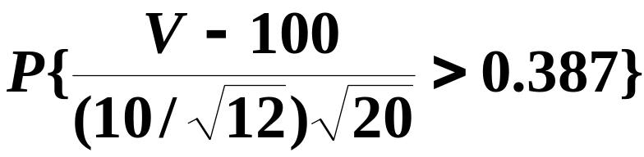

Slide 25
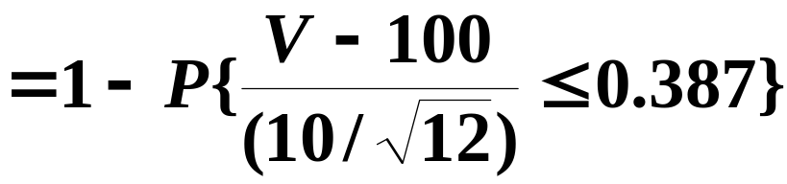
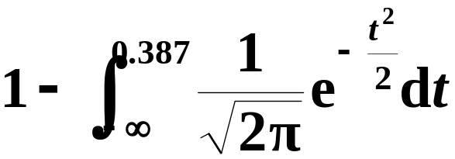






Slide 26

例2
一船舶在某海区航行,
已知每遭受一次海浪
的冲击,
若船舶遭受了
纵摇角大于3º的概率为1/3,
90 000次波浪冲击,
问其中有29 500～30 500次纵
纵摇角度大于3º的概率是多少？
解
将船舶每遭受一次波浪的冲击看作一次试验,
并假设各次试验是独立的,
在90 000次波浪冲击中纵摇角大于3º的次数记为X,
则 X 是一个随机变量,

Slide 27





其分布律为
所求概率为
直接计算很麻烦，
利用棣莫佛－拉普拉斯定理

Slide 28







Slide 29



Slide 30
例3
对于一个学生而言,
来参加家长会的家长人数
是一个随机变量.
设一个学生无家长、1名家长、
2名家长来参加会议的概率分别为0.05，
0.15.
0.8，
若学校共有400名学生,
设各学生参加会议的家长
数相互独立,
且服从同一分布.
(1) 求参加会议的家长数X 超过450的概率;
(2) 求有1名家长来参加会议的学生数不多于
340的概率.

Slide 31













解

Slide 32







Slide 33






由定理一得,

Slide 34
三、小结
独立同分布的中心极限定理
三个中心极限定理
李雅普诺夫定理
德莫佛－拉普拉斯定理
中心极限定理表明,
在一定的条件下,
当
独立随机变量的个数增加时,
其和的分布趋于正态
分布.

